Slide 1







Sign it!
——基于人脸识别的在线合同管理系统
组号：第5组
组长：靳东明
汇报人： 孙蕴琦
时间：2030年12月

Slide 2

1
Web应用需求
Application requirements
2
Web应用功能
CONTENTS
Application features
3
Web应用建模
目录
Application modeling
4
Web应用架构设计
Application architecture design

Slide 3

“Sign it”需求分析
WEB应用需求
当新冠疫情席卷全球，线上办公形式成为主流。
只靠传统的手机验证方法存在安全隐患，
为了提供更加安全便捷的线上交流，人脸识别成为首选。

Slide 4
疫情冲击下线上办公成为主要形式

Slide 5


“Sign it”功能说明
系统功能介绍

Slide 6

Sign it 功能概述
人脸识别
合同管理
系统数据管理

Slide 7
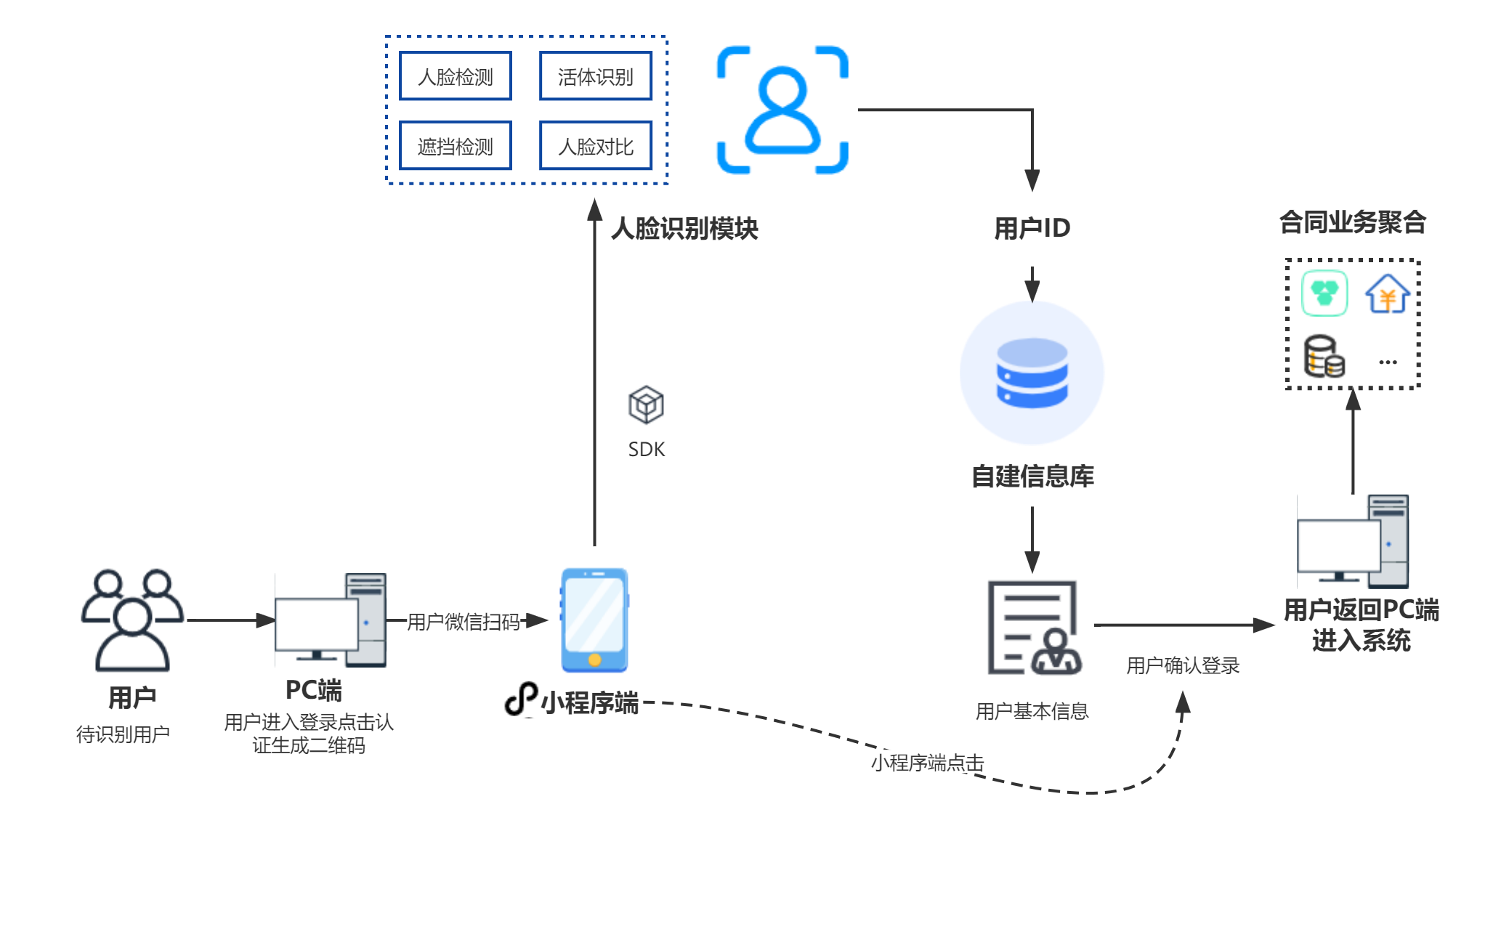
人脸识别流程

Slide 8

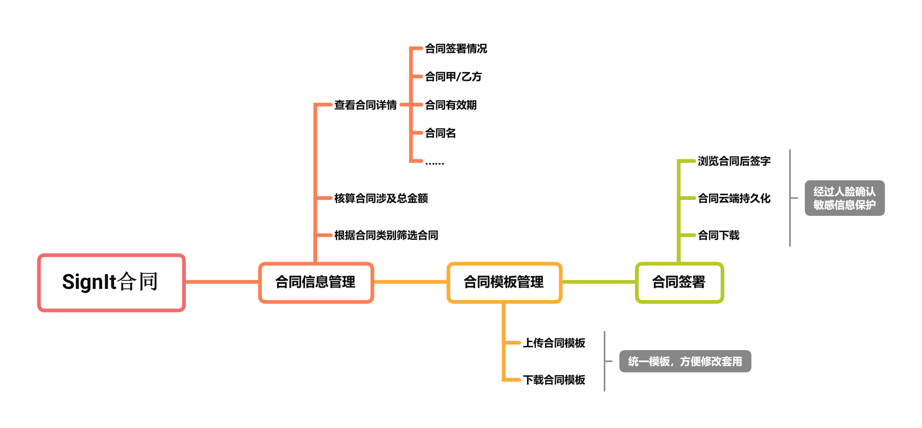
合同信息管理
可以查看合同的详情信息并修改相关的信息，
通过合同的类别筛选合同，对合同涉及的金额进行统一核算，
上传新的合同等。
合同签署
用户可以浏览合同并签字，
签字后合同实现云端更新，持久化存储。
合同管理
与
合同签署
合同模板管理
所有相同的合同或协议相关范本的统一集中管理，规范合同范本。
用户起草合同时，可根据合同类别选择合同模板，
下载后套用到实际的合同中，再上传到签署合同页面中。

Slide 9
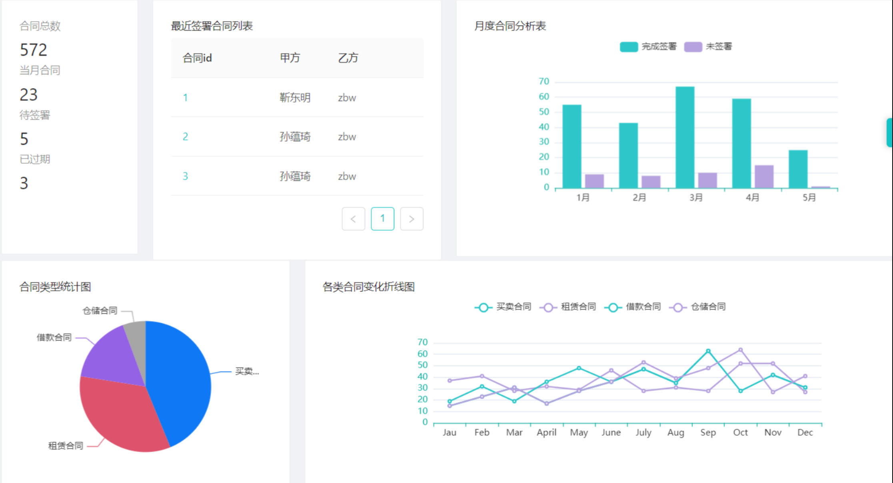
系统数据使用情况

Slide 10
“Sign it”应用建模
两个维度 四个方面
静态与动态
功能建模/内容建模/
超文本建模/适应性建模

Slide 11
功能建模
内容建模
·用例图
·活动图
·UML类图
·状态图
超文本建模
适应性建模
· 功能阐述
·导航类图
·导航访问模型

Slide 12
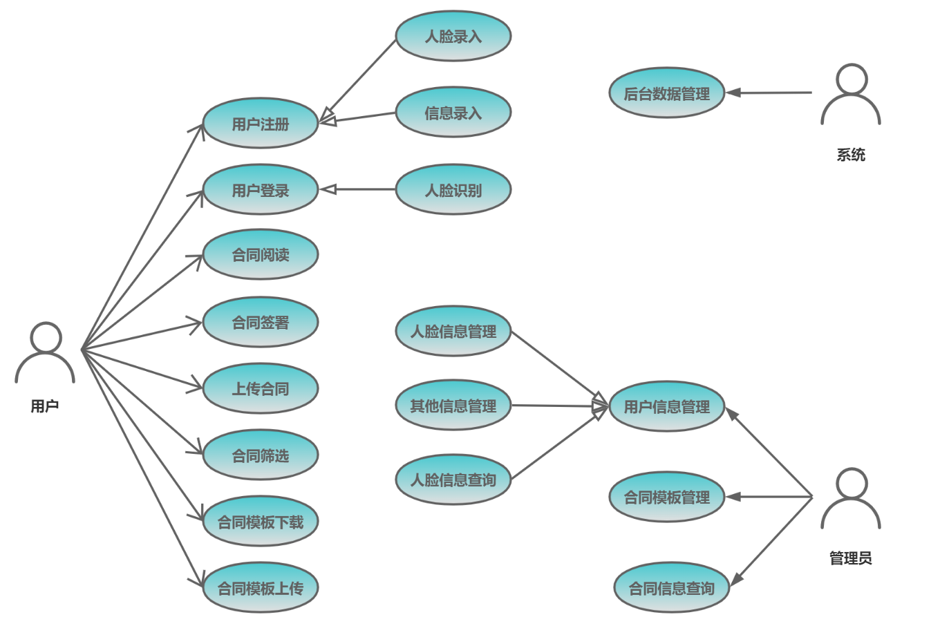
功能建模——用例图

Slide 13
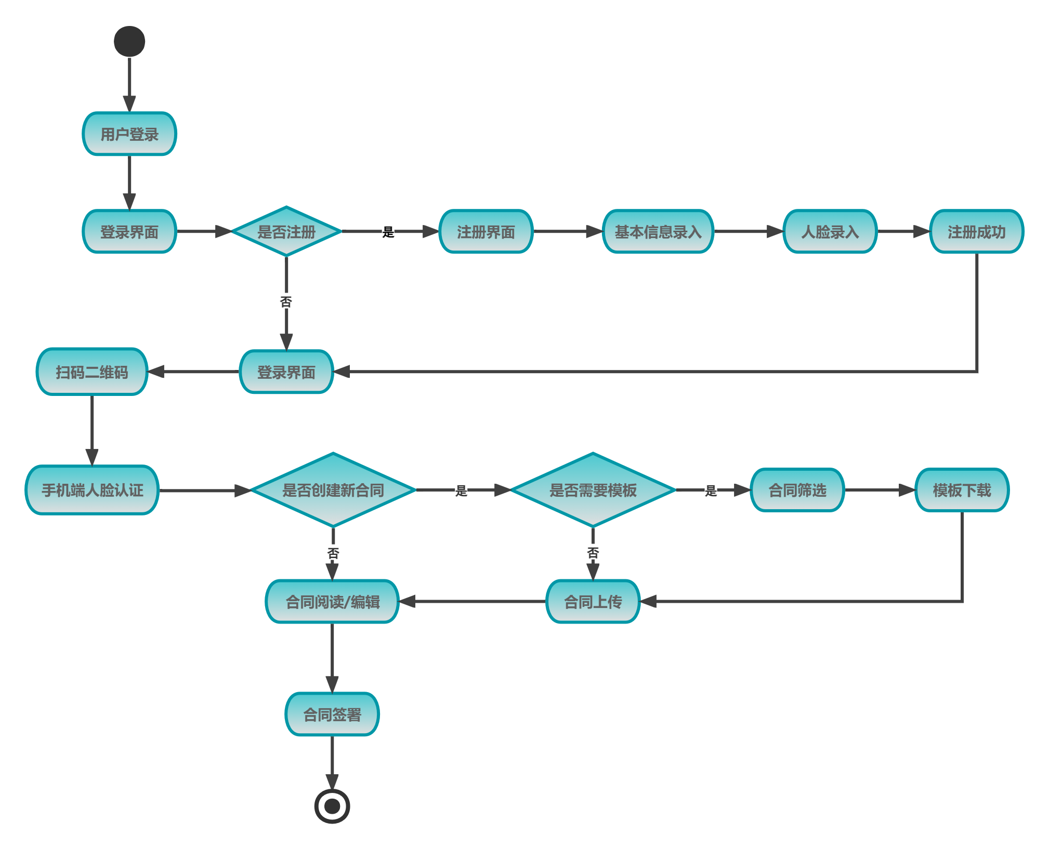
功能建模——活动图

→








Slide 14
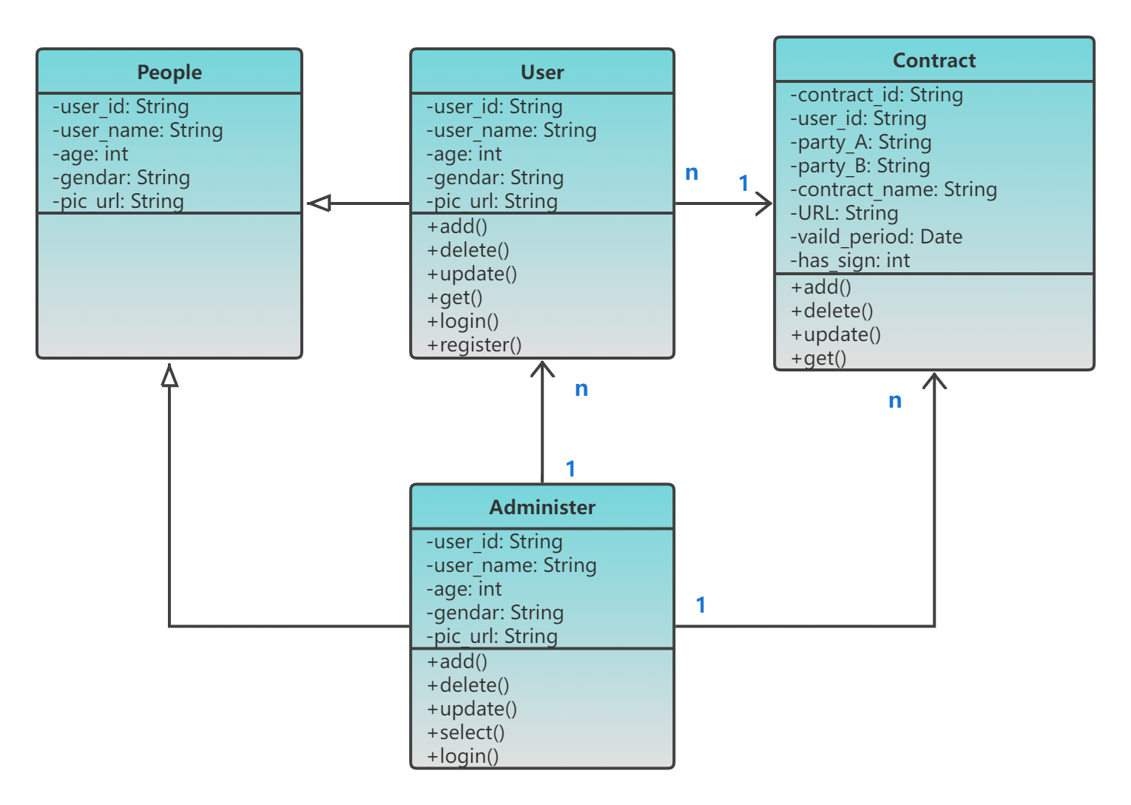
内容建模
UML类图
用户类
合同类
管理员类

Slide 15
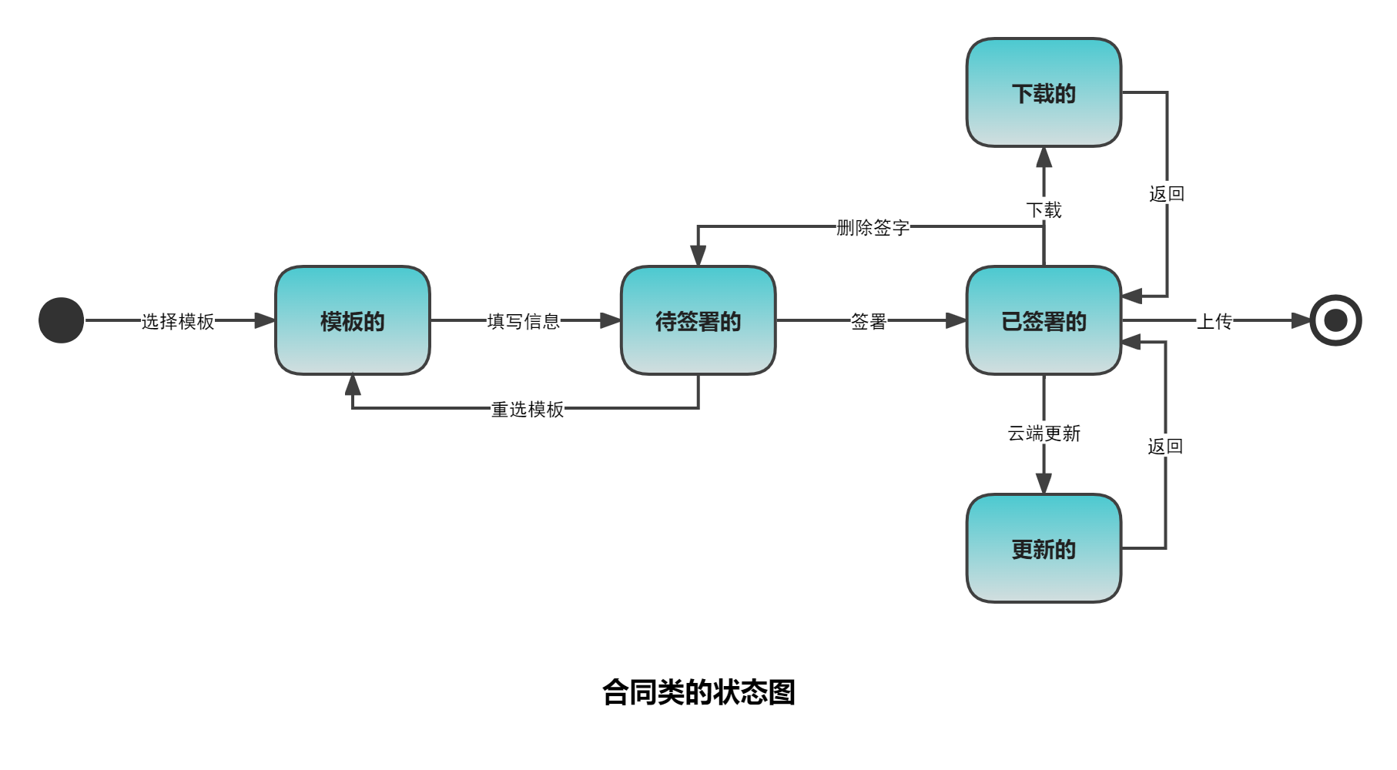
内容建模（动态）：合同状态图
w
a
内容建模（动态）：合同的状态图

Slide 16
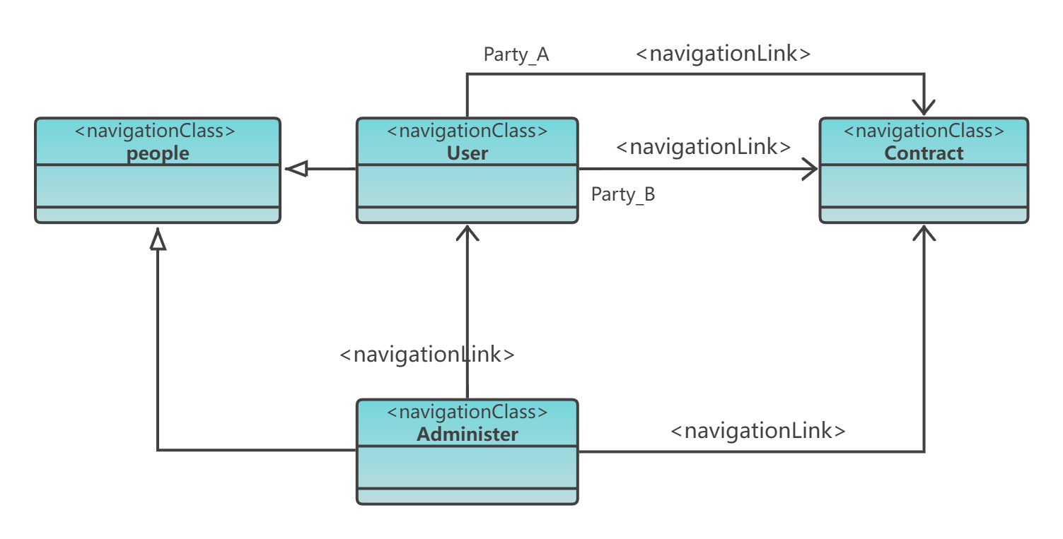
超文本建模
x

Slide 17
适应性建模
这部分我们表示的页面适应性体现在签字功能是否在界面上能够体现，如果用户具有签合同的权限，那么可以签字，否则不具有签字权限。

Slide 18
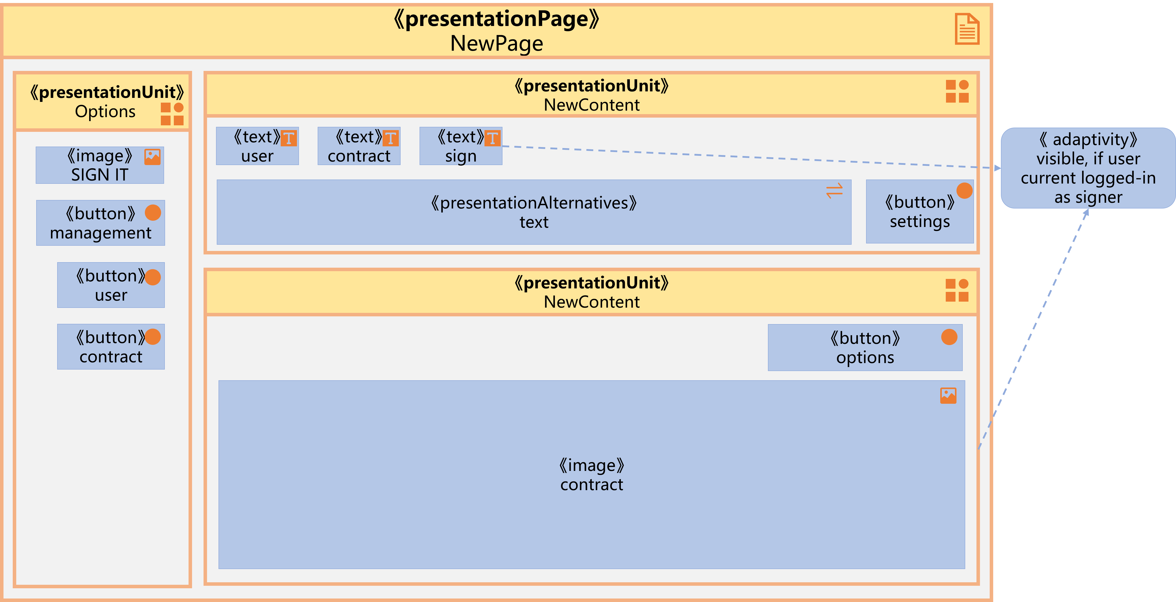
适应性建模

Slide 19
“Sign it”架构设计
WEB应用架构设计

Slide 20
架构设计
整体架构图
前端架构图
4
3
2
1
小程序端
后端架构

Slide 21
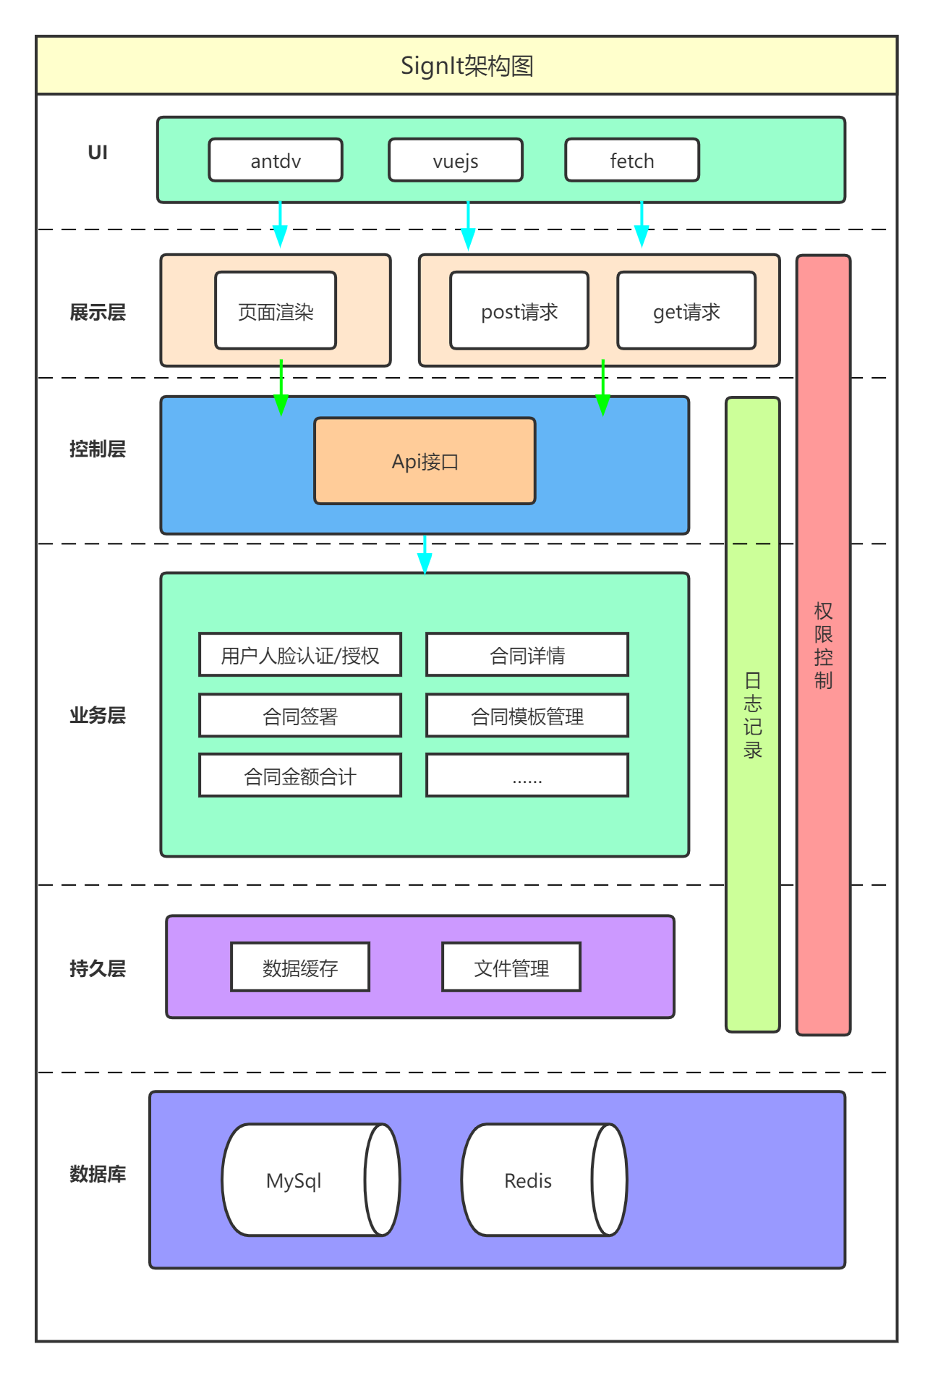
整体架构图
控制层
展示层
x
业务逻辑层
UI
数据库

Slide 22





前端架构
1
2
前端我们使用Vue
进行开发
在UI方面，我们选择了比较流行的
进行页面设计
API调用均选择Fetch
使用简便，方便处理与用户的交互
使用Uniapp开发小程序进行扫脸功能
3
4

Slide 23
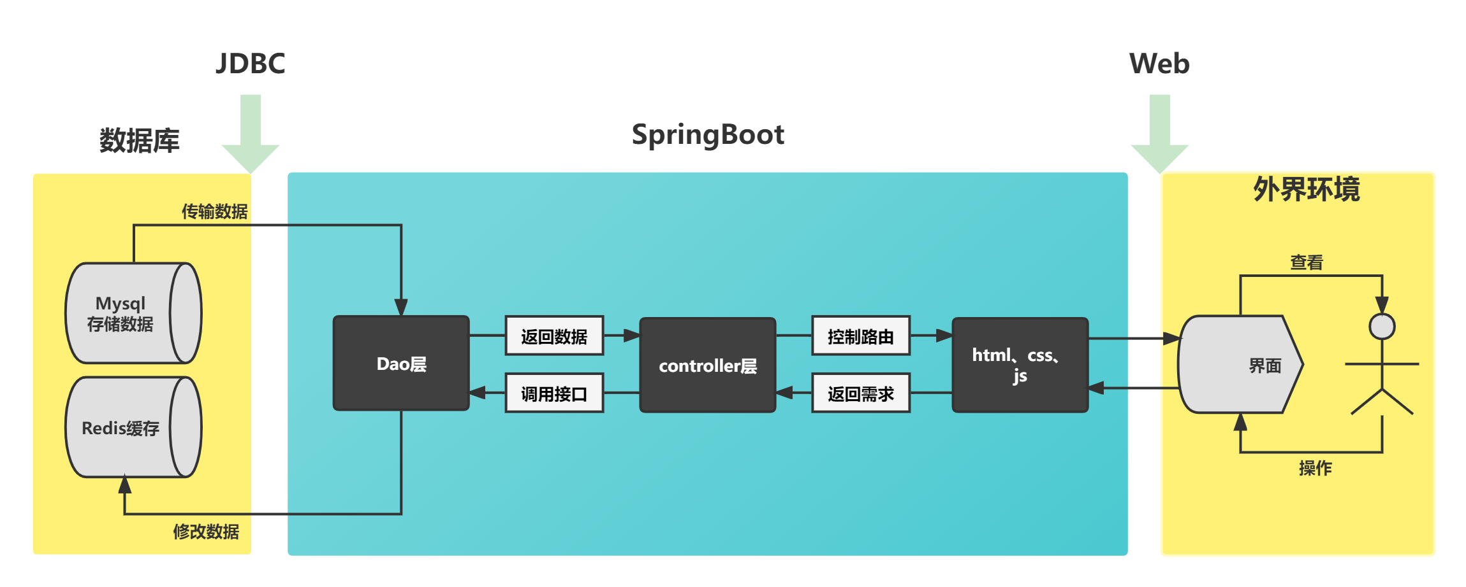
后端架构图

Slide 24

“Sign it”页面设计
人脸识别登录界面
合同详细信息
合同模板下载和导入
合同浏览和签署
合同类别筛选
系统数据

Slide 25
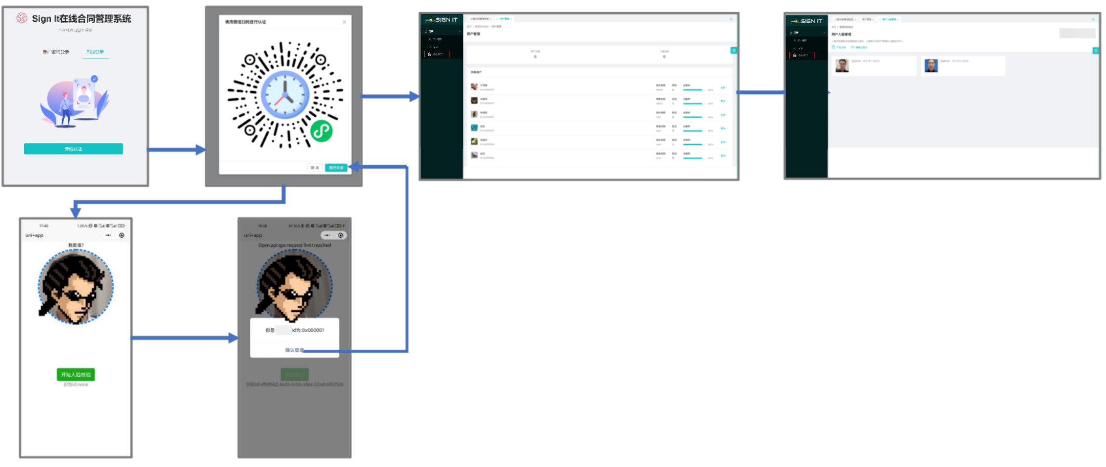
人脸登录界面

Slide 26
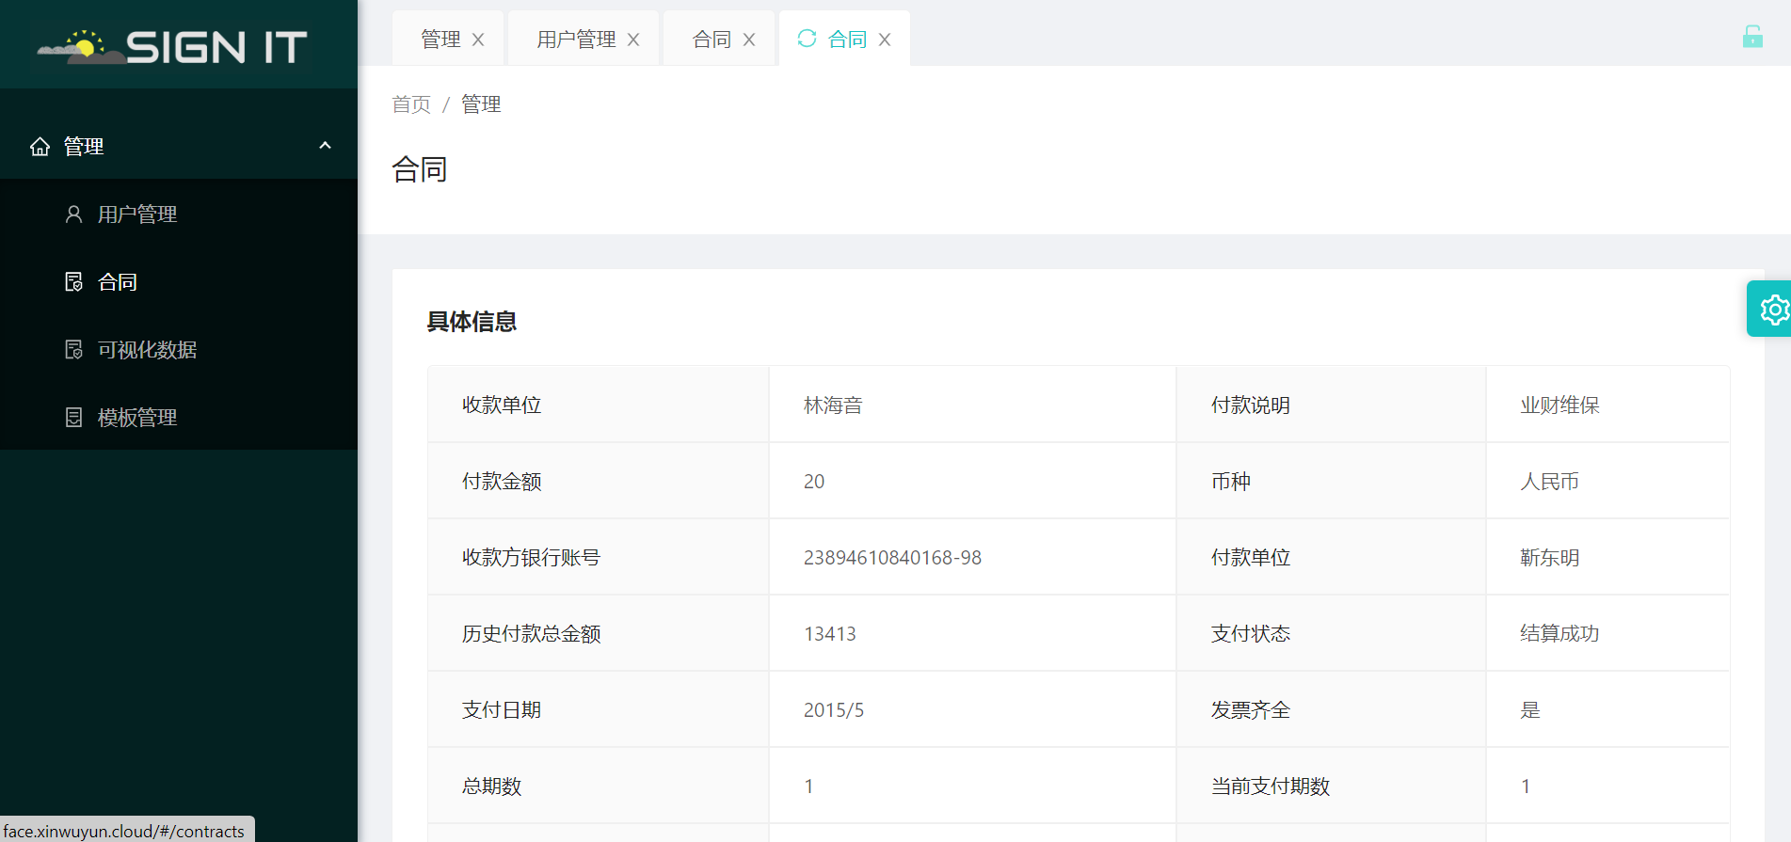
合同详细信息

Slide 27
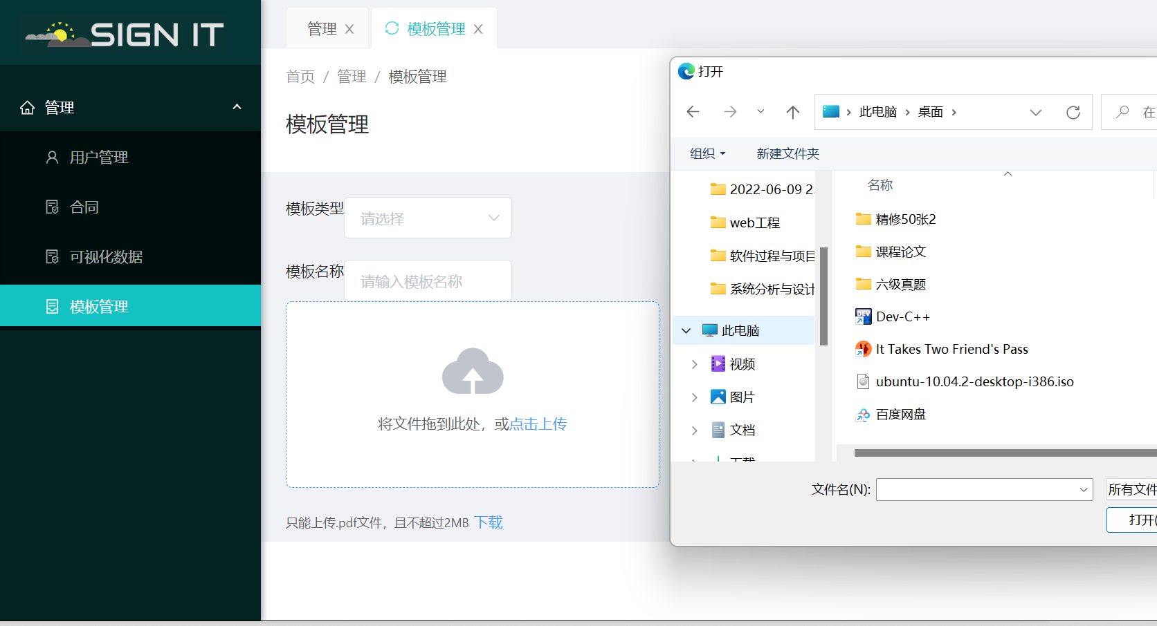
合同模板下载和导入

Slide 28
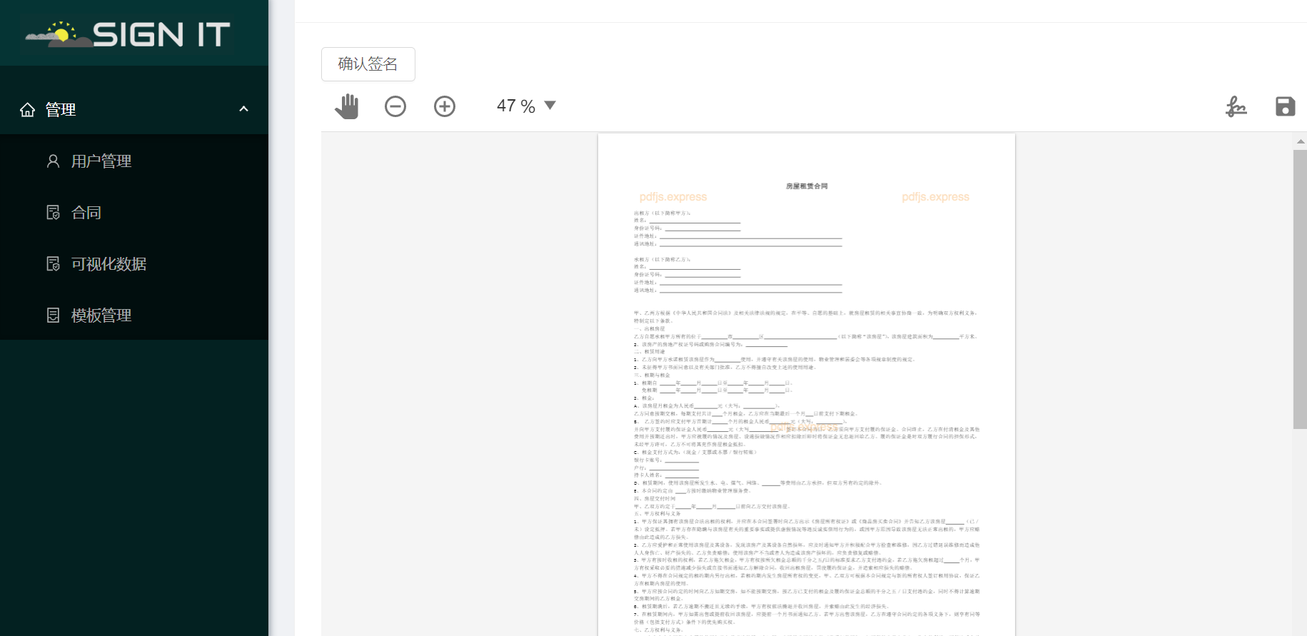
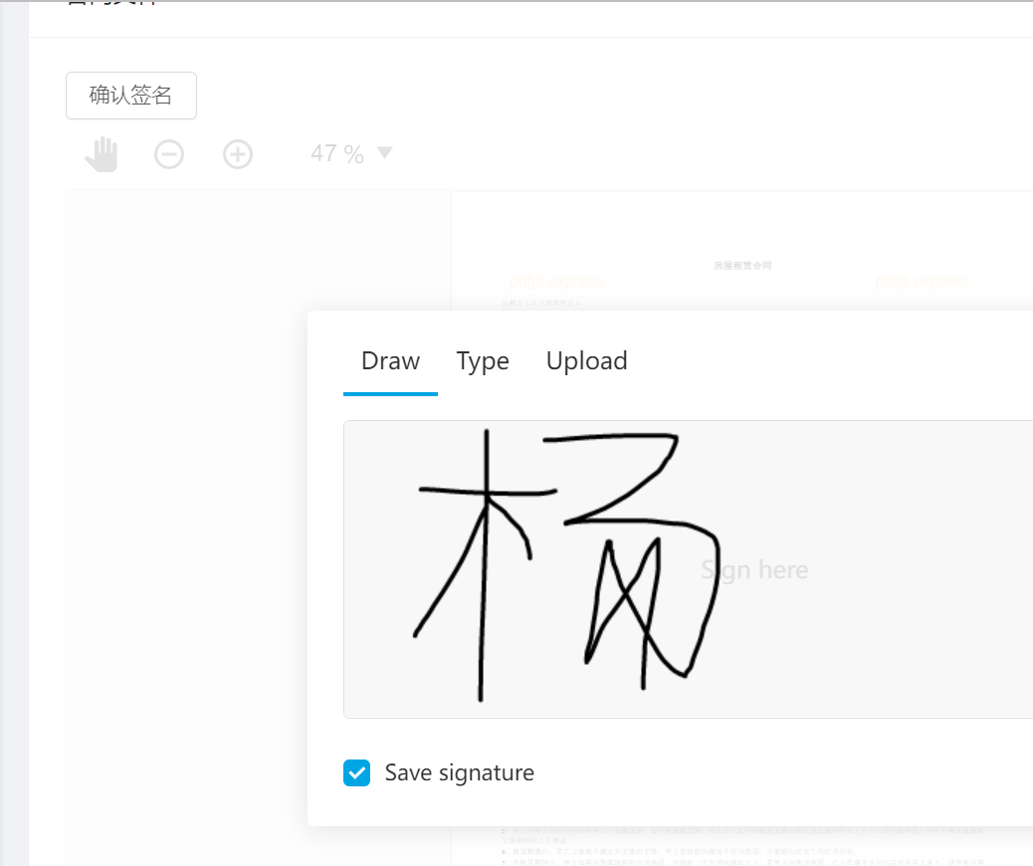
合同浏览和签署

Slide 29
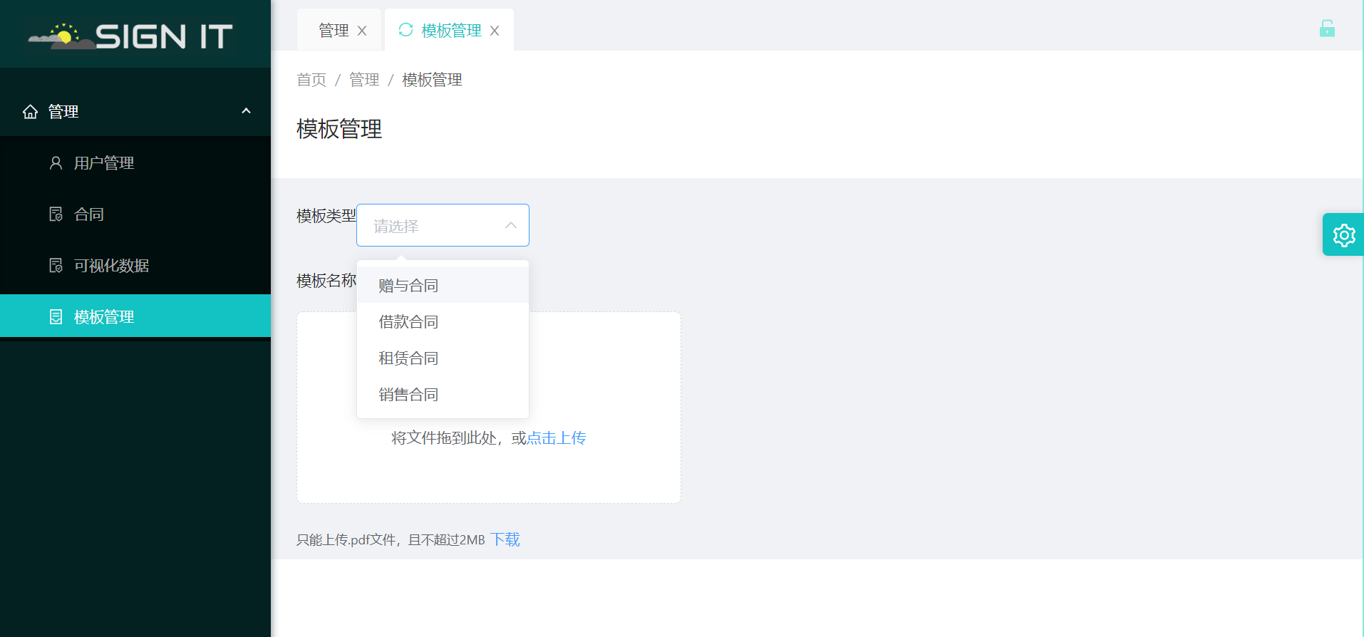
合同类别筛选

Slide 30
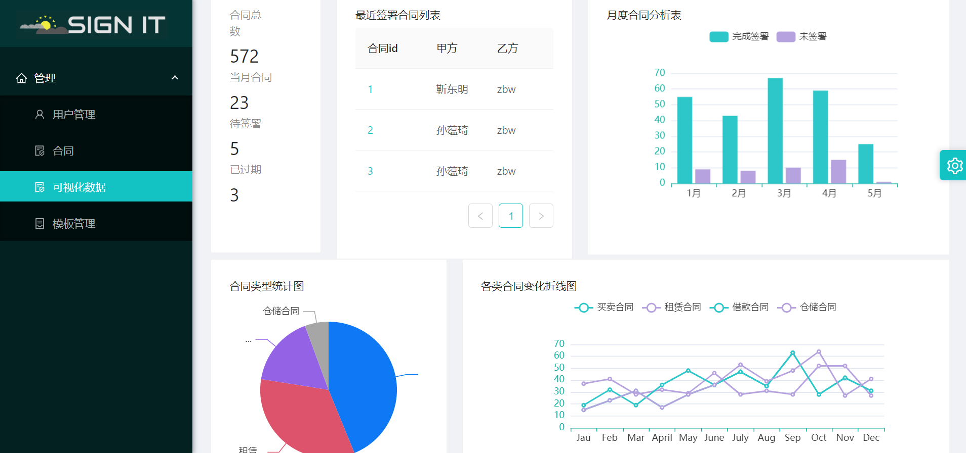
系统数据

Slide 31
WEB工程项目汇报
感谢观看
汇报人：孙蕴琦 Group 5
时间：2022年5月

